Slide 1
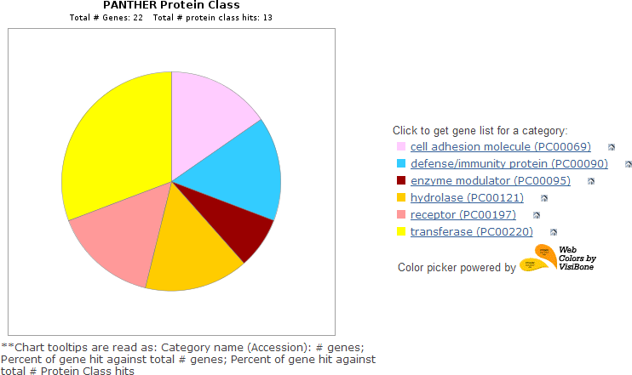
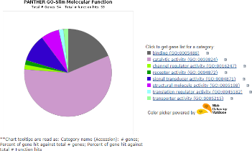
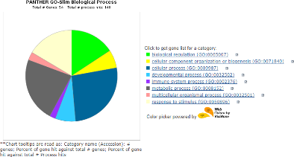
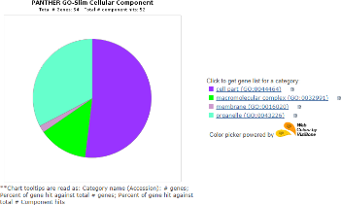
报告内容（功能注释 部分）
Protein Class
Molecular Function
Biological Process
Cellular Component

Slide 2
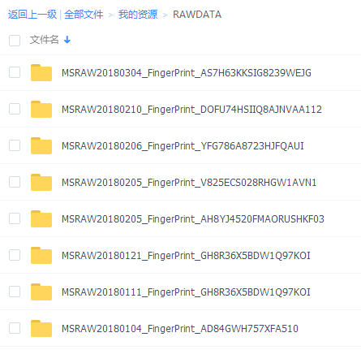
报告内容（原始数据 部分）
RawData1. SPR Raw Output
RawData2. MS Raw Output
RawData3. Function Annotation
# Raw Value Record
#示例：https://eyun.baidu.com/s/3ggUkt59 密码：******
# Database

Slide 3
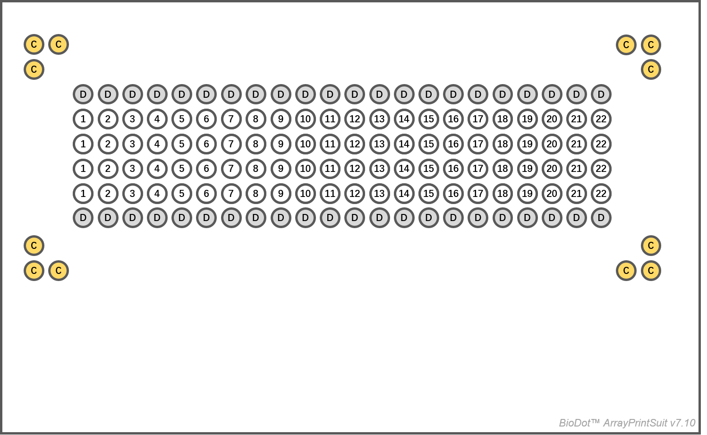
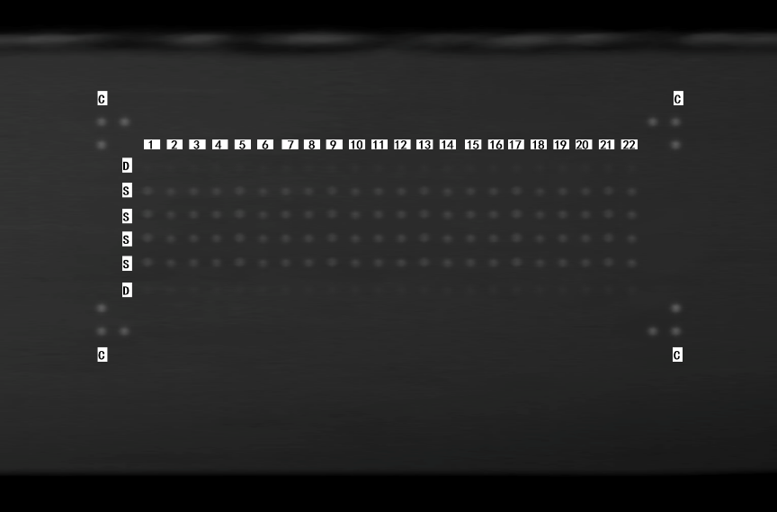
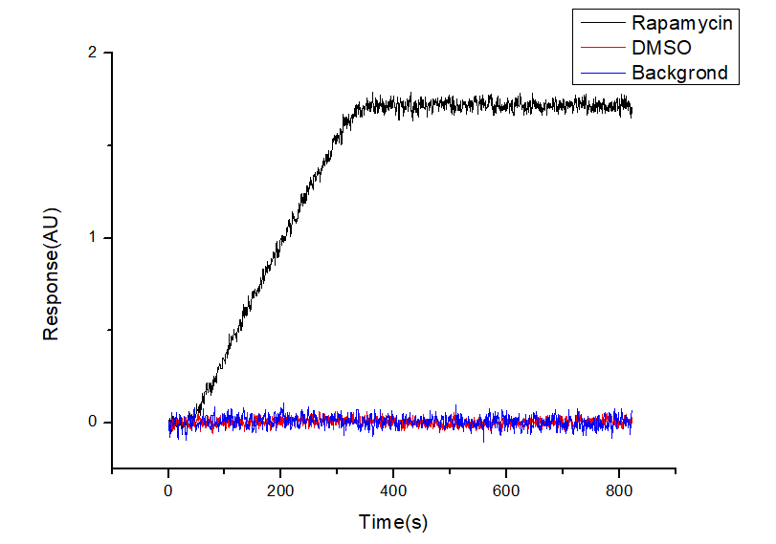
质控手段
QA2：浓度梯度（平行）
QA3：阴性对照
QA1
：
点
样
l
l
设
备
可
视
监
控
QA4：系统对照
QA5：载量及质谱
（Filter: >550 RU per kilo-pMSMs）

Slide 4
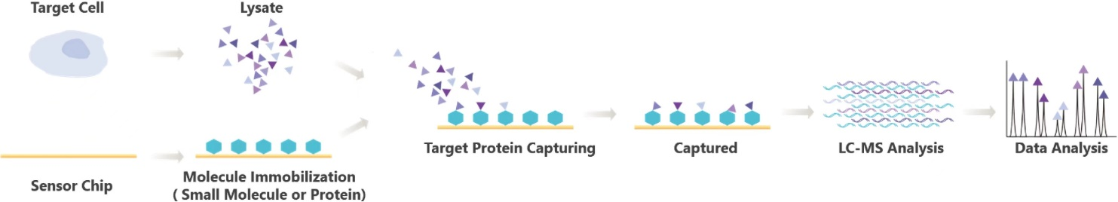
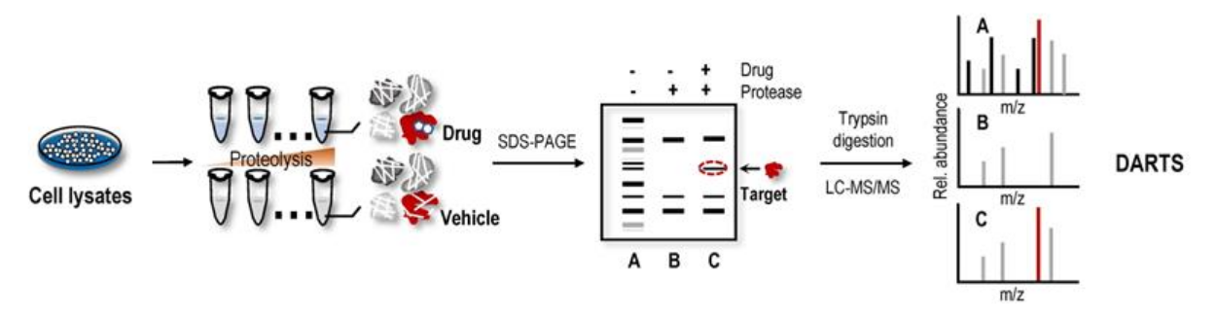
靶标捕获技术 与前代技术的对比
第二代：基于SPR的靶标蛋白组学（靶标捕获，SPR-LCMS，2015年面市）：
SPR-LCMS流程概括：
“芯片打印→捕获→ 洗涤分离→酶解→质谱”
第一代：药物亲和反应靶向稳定性技术服务（DARTS ，2009年面市）：
DARTS流程概括：
“直接酶解→捕获→跑胶分离→质谱”
★ 性能对比：
 | 引入标记 | 反应载体 | 除杂方式 | 靶向的实质 | 结果范围 | 避免竞争结合 | 费用
SPR-LCMS | 无 | 固相芯片 | 亲和预洗涤 (自动) | 完整蛋白 | 仅蛋白 | 实时监控 | 2.4~2.8w
DARTS | 无 | 无 | 跑胶 (肉眼) 或无 | 酶解后肽段 | 酶解后肽段 | 否 | 3.0~4.2w

Slide 5
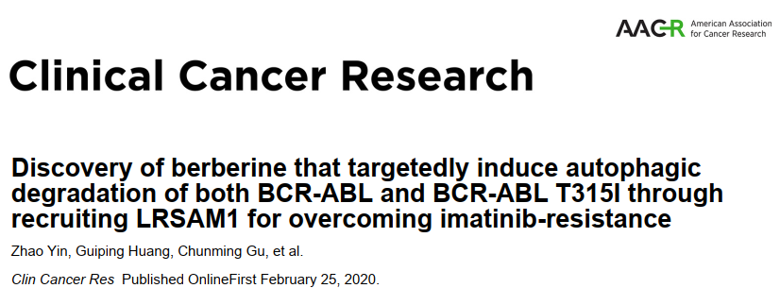
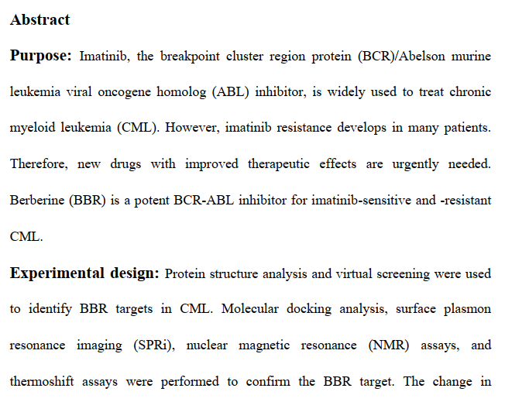
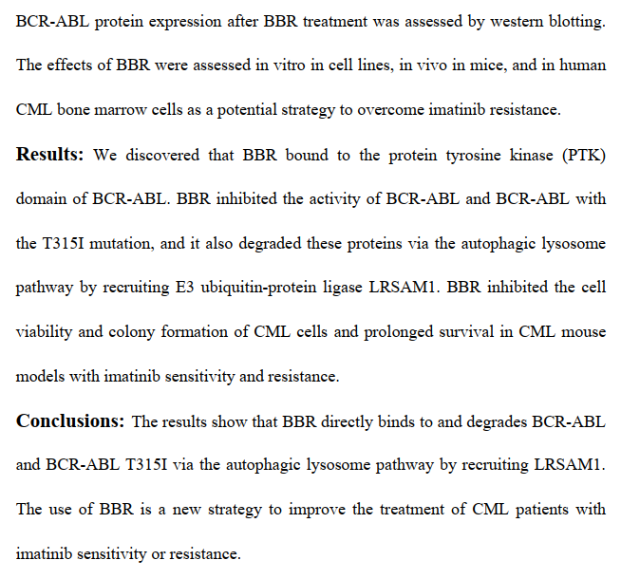
案例1: 老药新用的药效机制解析
靶标捕获
药物靶点
验证结合
寻找结合表位
构效关系
验证结合表位
治疗作用及
下游机制

Slide 6
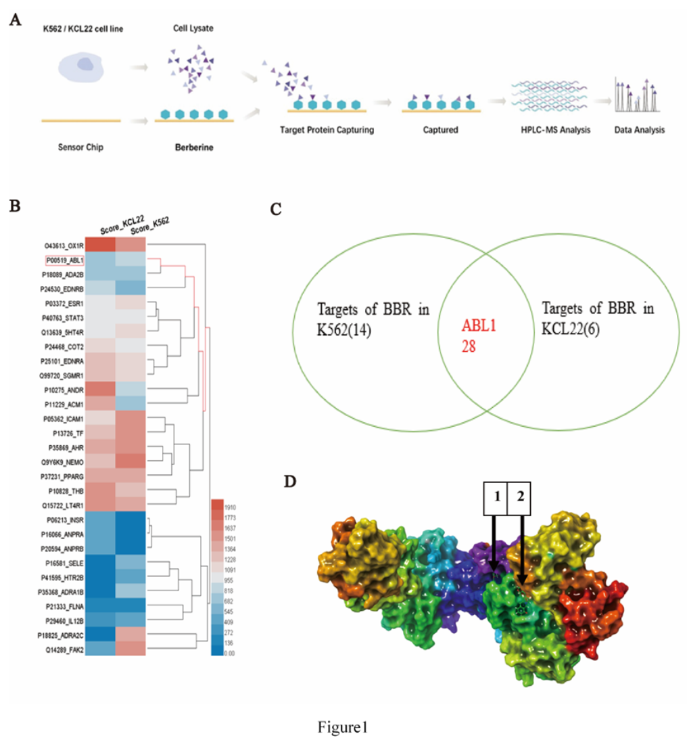
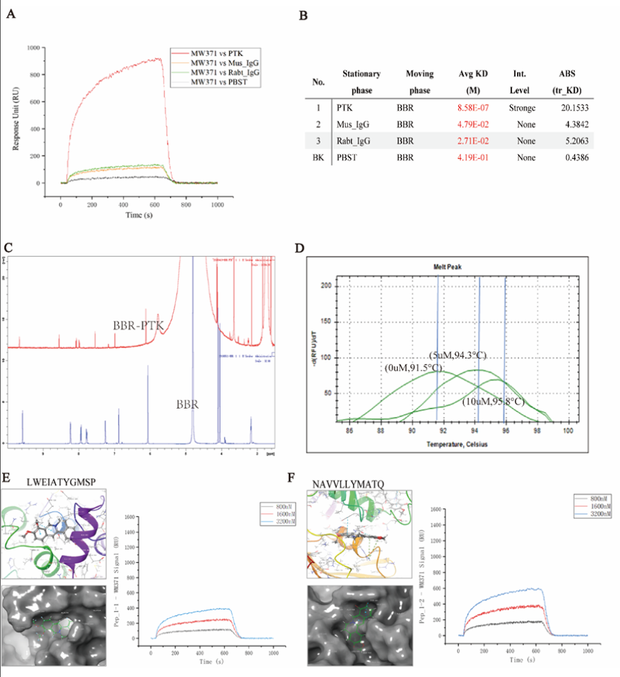
案例1: 老药新用的药效机制解析
靶标捕获
药物靶点
验证结合
寻找结合表位
构效关系
验证结合表位
治疗作用及
下游机制
^{Figure.1}
^{Figure.2}

Slide 7
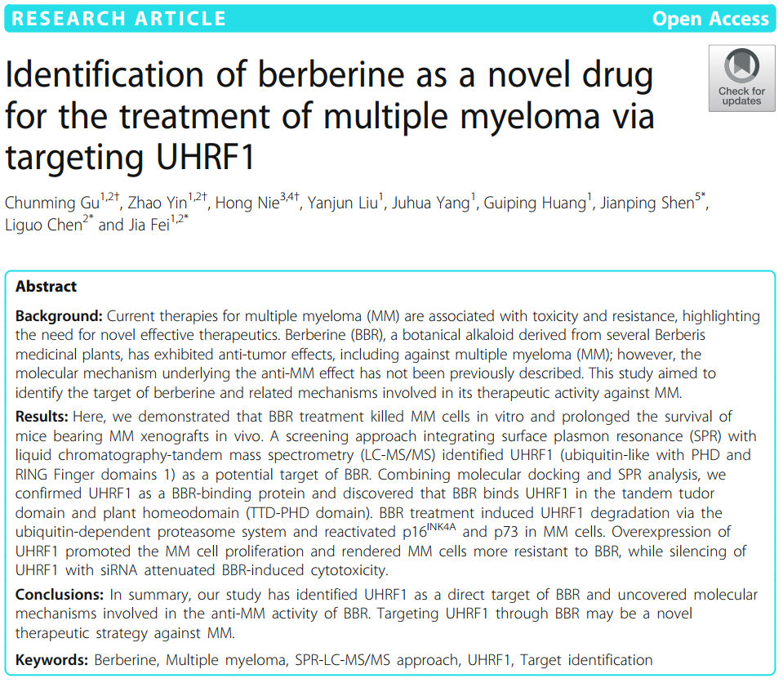
案例2: 药效的多靶点效应解析
靶标捕获
药物靶点
验证结合
寻找结合表位
构效关系
验证结合表位
治疗作用及
下游机制

Slide 8
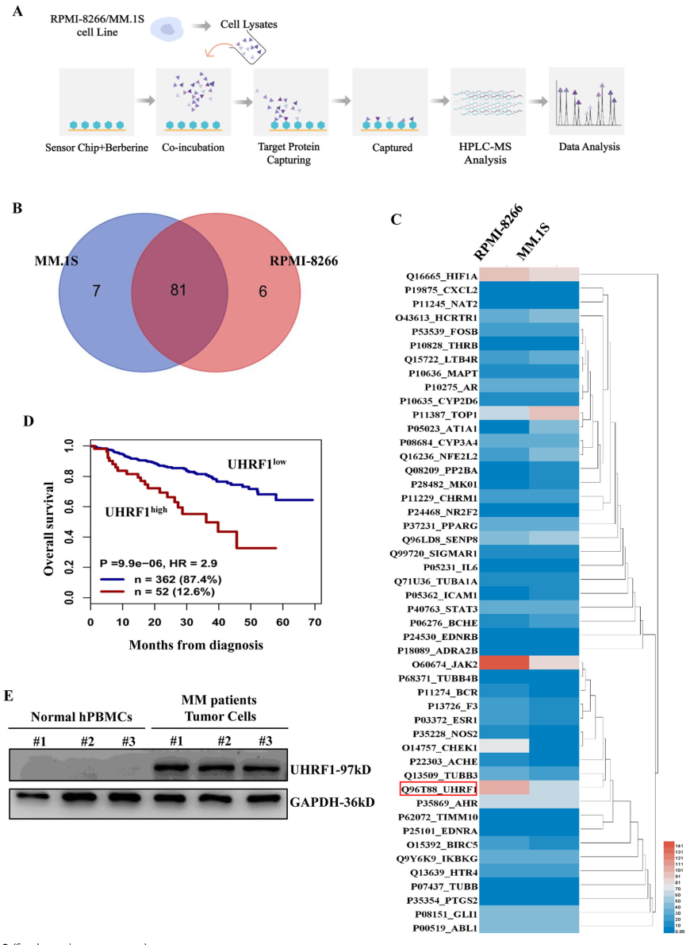
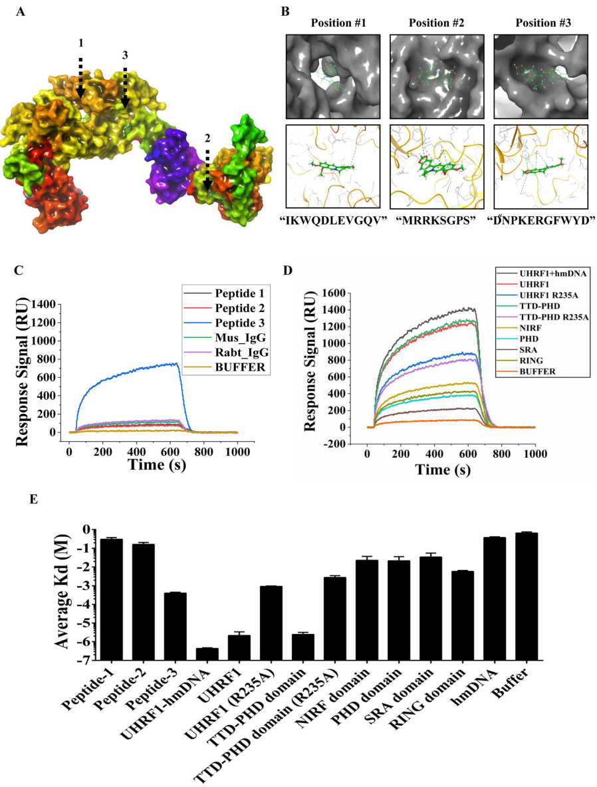
案例2: 药效的多靶点效应解析
靶标捕获
药物靶点
验证结合
寻找结合表位
构效关系
验证结合表位
治疗作用及
下游机制
^{Figure.1}
^{Figure.2}

Slide 9

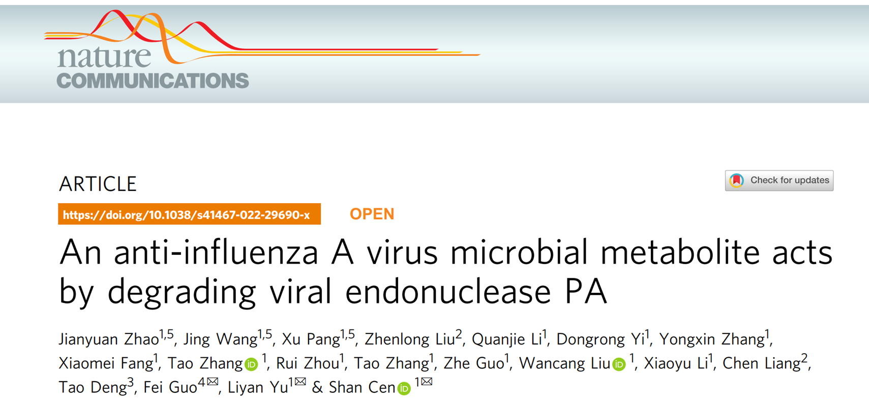
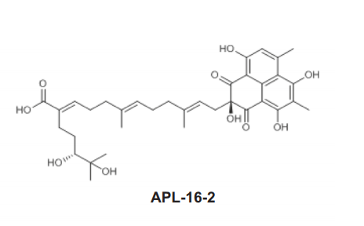
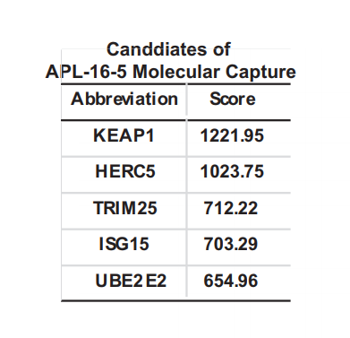
案例3: 原研药物的药效解析

Slide 10

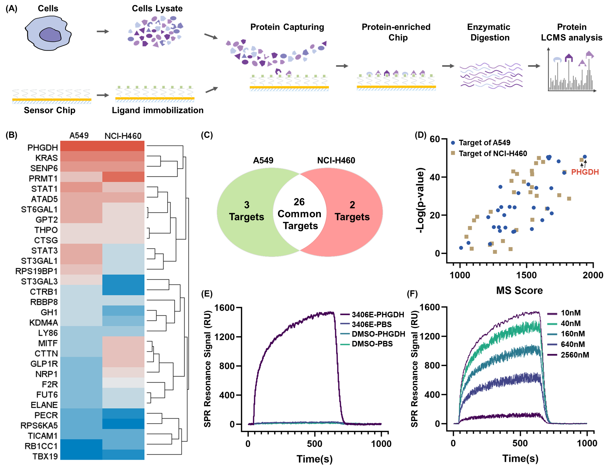
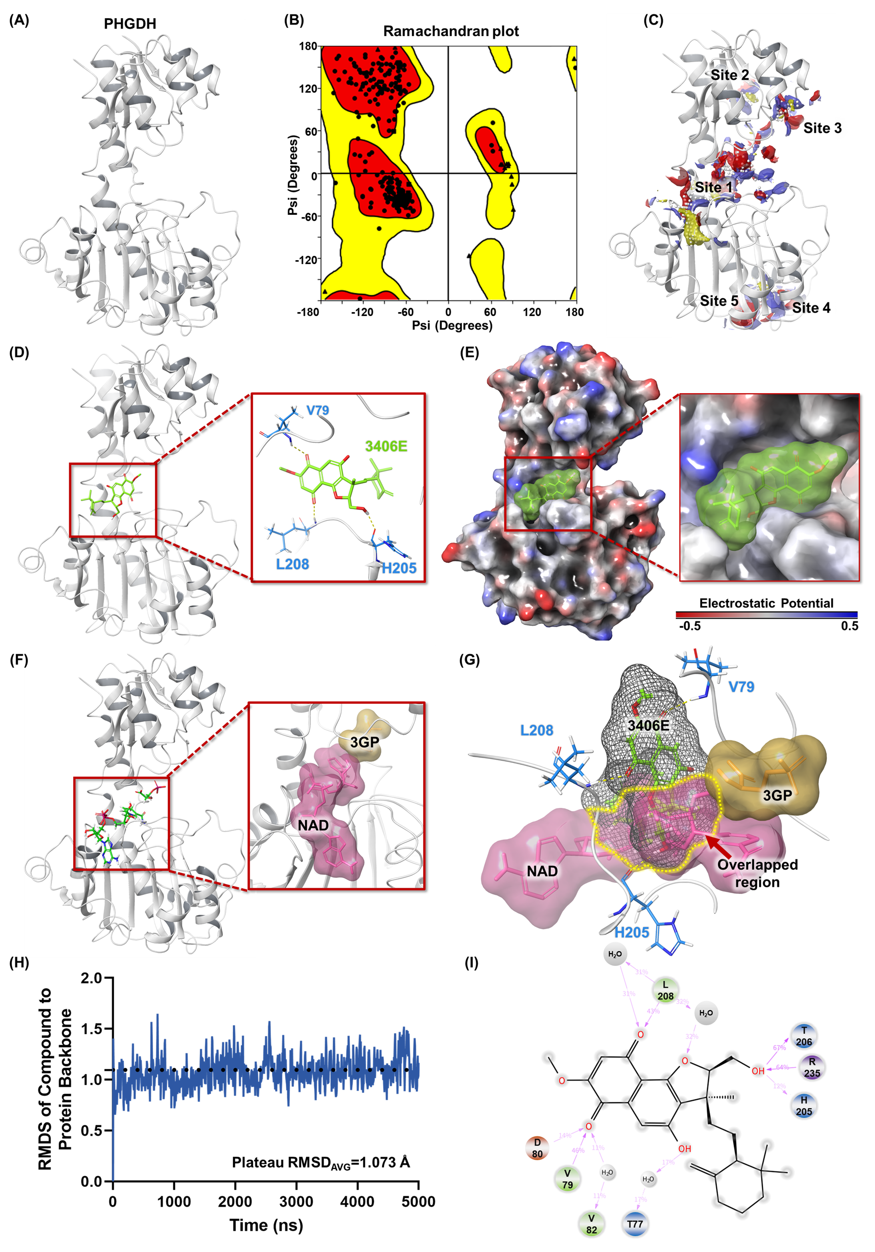
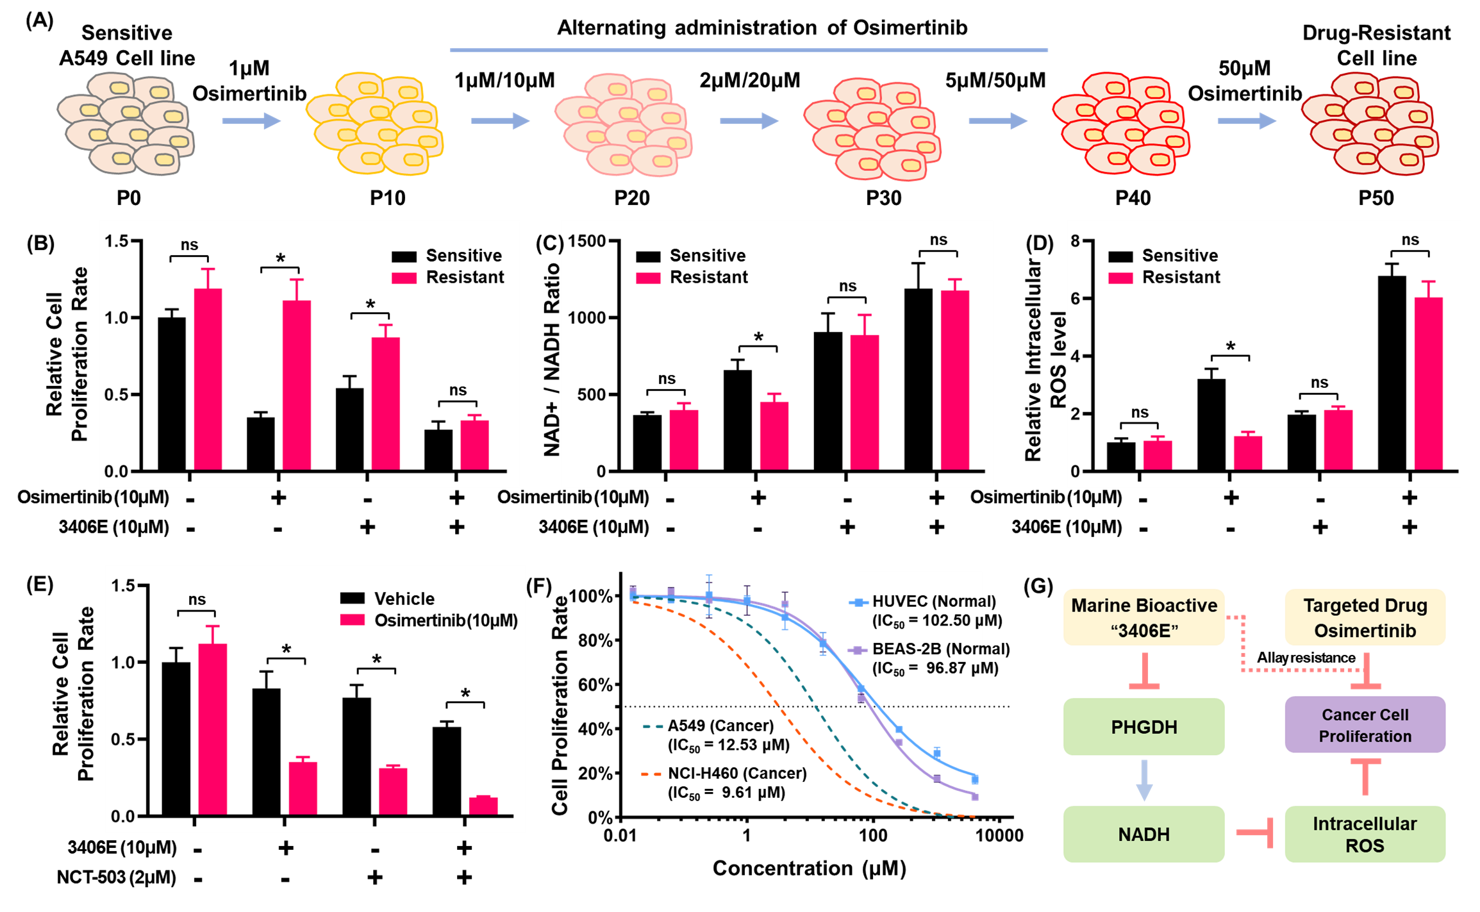
案例4: 天然提取物的药效机制解析
中科院南海海洋所
鞠建华 研究员 团队
海洋天然产物提取
药效靶标分析
结合动力学分析
药效机制验证
治疗作用
^{Figure.1}
^{Figure.2}

Slide 11
研究流程总结
研究目的
研究手段
实现方式
平台1：靶标捕获
靶标捕获
Step 1:
确认药物靶点
平台2：互作分析
验证结合
平台6：分子动力学
寻找结合表位
Step 2:
亚结构药效动力学
平台7：互作分析
验证结合表位
阐明药物分子机制

Slide 12
研 究 方 向
已知药物，分析靶蛋白（ ）
平台1：靶标捕获
平台2：互作分析
已知靶蛋白，分析药物（ ）
平台3：高通量对接筛选
平台4：高通量实体库筛选
已知药物及靶蛋白，分析亚结构药效机制（ ）
平台5：表位捕获平台
平台6：药效分子动力学运算平台
平台7：药物口袋反向验证平台
药物
靶蛋白
靶蛋白
药物
靶
药
机制

Slide 13
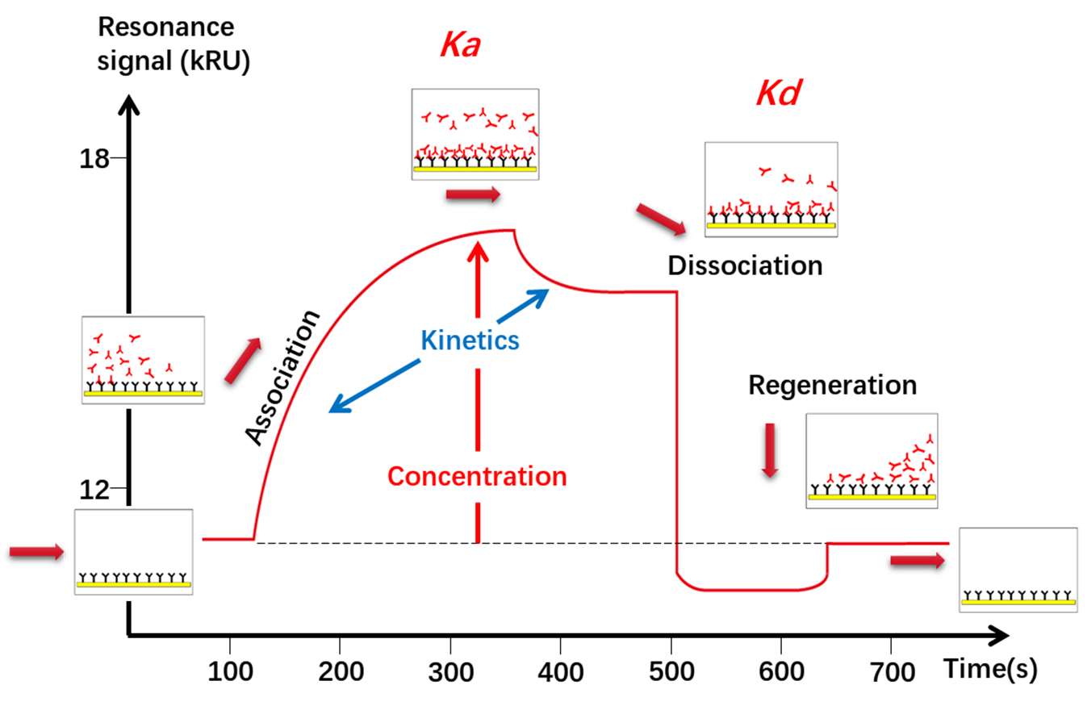
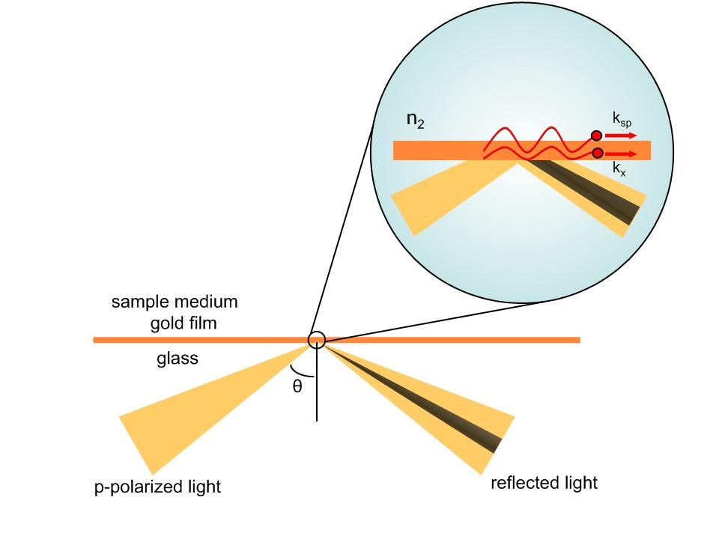
Surface Plasmon Resonance image, SPRi （表面等离子共振成像，第二代SPR技术）
SPRi 技术示意图
测定结合
测定解离

Slide 14
亲和力分析作为互作金标准
组学分析
验证手段
靶标捕获
(靶标蛋白组学)
亲和力分析
转录组学测序
RT-qPCR
定量蛋白组学
Western blot

Slide 15
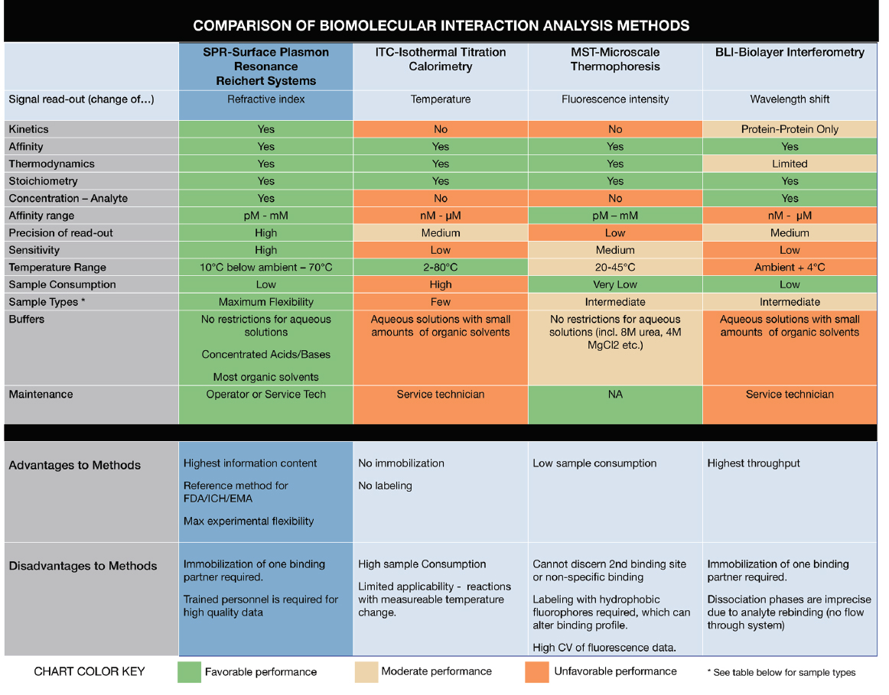
多种 亲和力验证手段 的 优势对比
SPR
ITC
MST
BLI
数据来源：Thermo Fisher, 2019

Slide 16
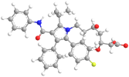
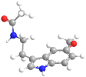
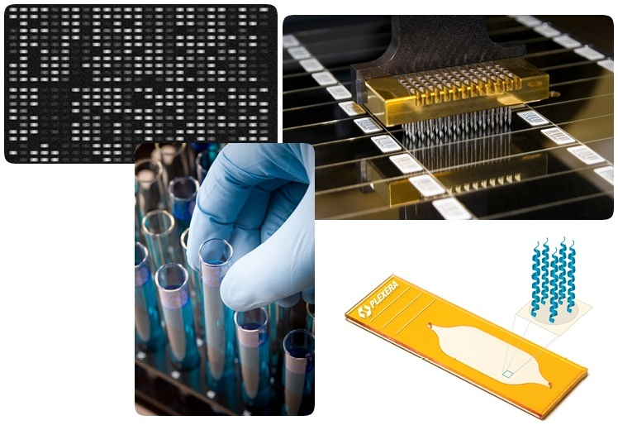
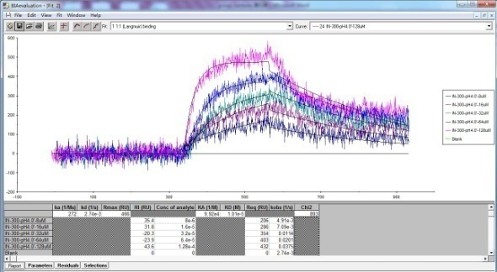

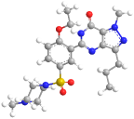
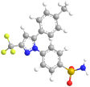
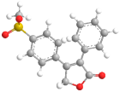

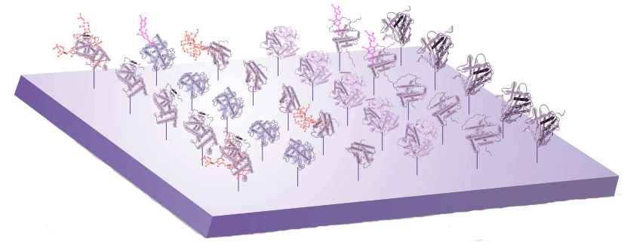
高通量相互作用筛选
High throughput Docking
结果：N×N interactions at once
Array Construction
Target Proteins
Biological Content
(small molecules, protein, peptide, etc.)
Biological Content

Slide 17

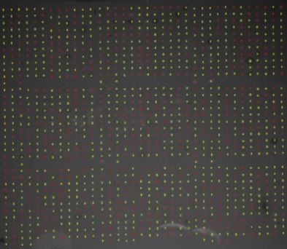
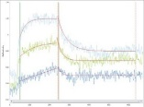
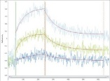
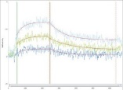
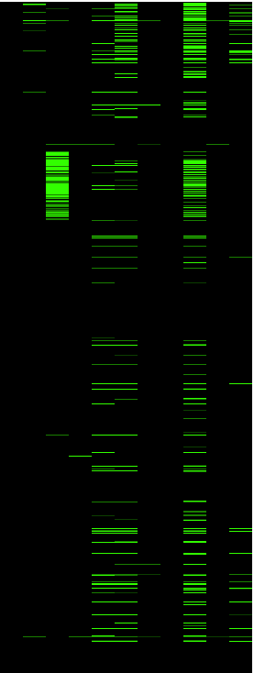
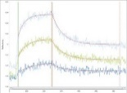
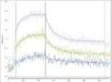
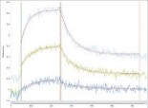
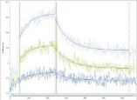
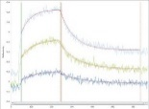
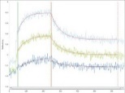
案例4: 亲和力筛选
916种药物小分子与11个药物靶标蛋白的相互作用
样本：916药物衍生物（仿制药前体）
分子库：11蛋白药效相关蛋白
合作者：日本武田制药株式会社
P1
P2
P3
P4
P5
P6
P7
P8
P9
P10
P11
SM 1
SM 916
芯片表面动态扫描
亲和力数据曲线
热图（互作强度）
Notes:
合作者动画

Slide 18
案例5: 对比不同抑制剂与靶蛋白的结合强弱关系
No. | 固定相 （打印于芯片表面） | 流动相 （流经芯片表面） | Avg ka (1/Ms) | Avg kd (1/s) | Avg KD (M) | Int.Intensity Level | ABS (tr_KD)
1-1 | Acarbose | α-Glucosidase | 1.43E+02 | 1.04E-05 | 7.22E-08 | Strong | 23.723
1-2 | Apigenin | α-Glucosidase | 1.47E+05 | 3.80E-03 | 2.58E-08 | Strong | 25.208
1-3 | Clitorin | α-Glucosidase | 1.71E+03 | 1.00E-01 | 5.85E-05 | middle | 14.060
1-4 | Genkwanin | α-Glucosidase | 1.03E+01 | 6.58E-02 | 6.42E-03 | Weak | 7.283
1-5 | Hyperoside | α-Glucosidase | 9.83E+00 | 1.22E-05 | 1.24E-06 | Strong | 19.625
1-6 | Isorhamnetin | α-Glucosidase | 2.16E+02 | 3.88E-05 | 1.80E-07 | Strong | 22.405
1-7 | Kaempferide | α-Glucosidase | 2.54E+01 | 3.01E-01 | 1.18E-02 | Weak | 6.400
1-8 | Kaempferol | α-Glucosidase | 1.45E+02 | 4.00E-03 | 2.76E-05 | middle | 15.144
1-9 | Luteolin | α-Glucosidase | 9.77E+02 | 1.34E-03 | 1.37E-06 | Strong | 19.474
1-10 | Isoquercitrin | α-Glucosidase | 5.30E+00 | 2.66E-02 | 5.03E-03 | Weak | 7.636
1-11 | Myricetin | α-Glucosidase | 3.81E+04 | 8.19E-03 | 2.15E-07 | Strong | 22.150
1-12 | Myricetrin | α-Glucosidase | 9.65E+00 | 1.22E-01 | 1.27E-02 | Weak | 6.303
1-13 | S-Naringenin | α-Glucosidase | 5.59E+02 | 1.34E-03 | 2.40E-06 | Strong | 18.666
Control | DMSO | α-Glucosidase | 1.16E+00 | 6.82E-01 | 5.86E-01 | VW/None | 0.770

Slide 19
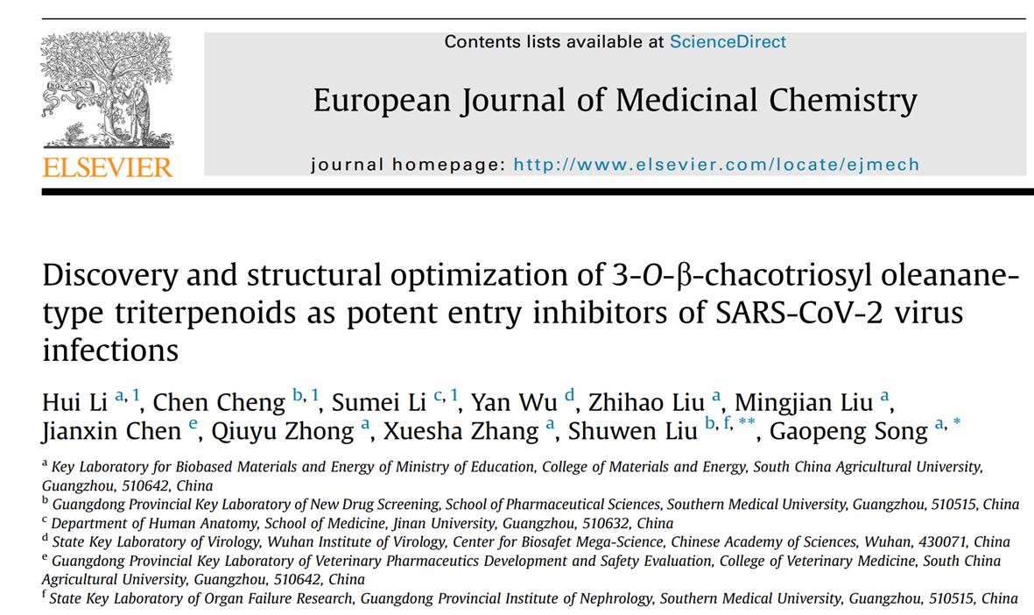
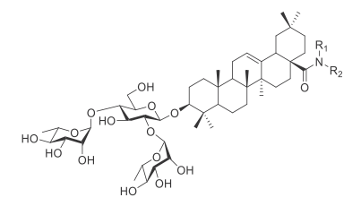
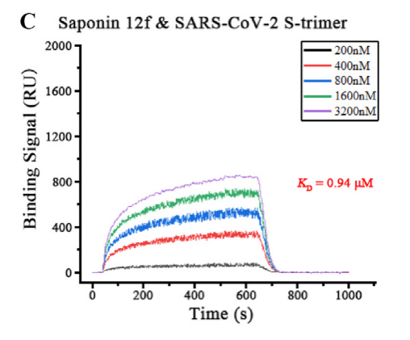
案例6: 药物-蛋白亲和力测定及筛选

Slide 20
研 究 方 向
已知药物，分析靶蛋白（ ）
平台1：靶标捕获
平台2：互作分析
已知靶蛋白，分析药物（ ）
平台3：高通量对接筛选
平台4：高通量实体库筛选
已知药物及靶蛋白，分析亚结构药效机制（ ）
平台5：表位捕获平台
平台6：药效分子动力学运算平台
平台7：药物口袋反向验证平台
药物
靶蛋白
靶蛋白
药物
靶
药
机制

Slide 21

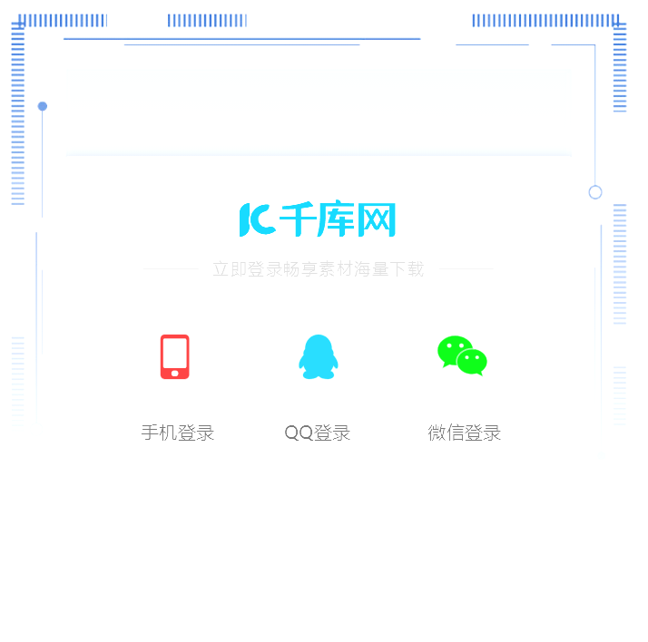

技术交流微信

Slide 22
技术背景：反应平衡
A
+
B
AB
宏观过程：
A
+
B
结合
AB
微观过程：
解离
x
：
y
：
z
B
B
A
A
A
1. 固定A分子
2. B分子结合
3. 得到AB复合体

Slide 23




技术基础：表面等离子共振 （Surface Plasmon Resonance, SPR）
SPR
1.阵列打印图纸
3.样品共振扫描平面图
5.基底信号
2.阵列表面扫描图像
4. 样品共振强度峰图
6. 配体结合信号

Slide 24



技术基础： SPR 技 术 迭 代
第一代 SPR
第二代 SPR (SPR image，SPRi)
锥形光路
平行光路
代表设备：
GE Biacore T200/1K
赛多利斯 Octet SF3
代表设备：
Berthold bScreen LB 991
Plexera PlexArray H1000

